Slide 1
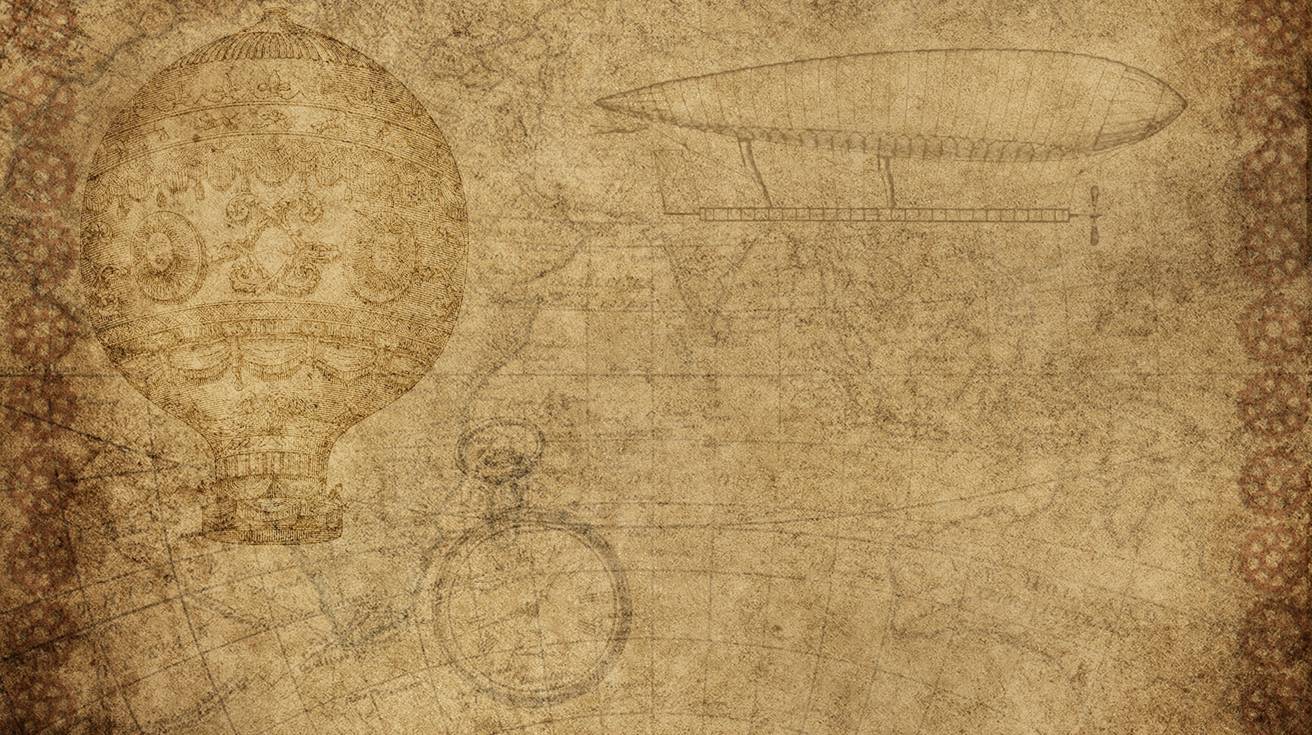
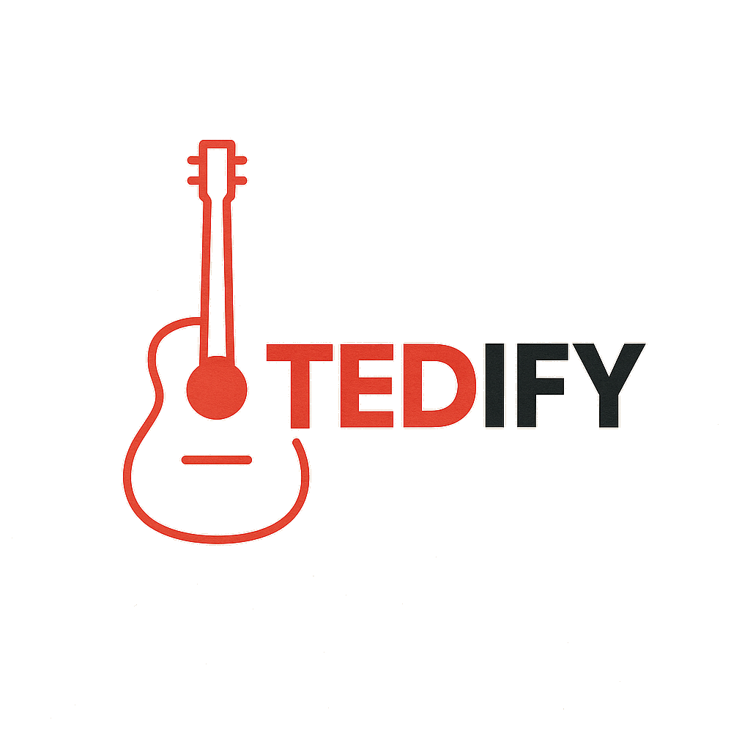


TEDify «Musica che ispira, idee che suonano»
Damiano carrara (matr. 1067871) – Homework 2
Release Plan Repository

Slide 2

Implementazione watch_Next
La scelta è stata quella di implementare il watch_next mediante un array contenente gli id dei video correlati.
La motivazione per questa scelta (rispetto per esempio ad un array di oggetti) è stata il mantenere più snella possibile la struttura del singolo documento. Le informazioni aggiuntive di ogni talk possono essere ottenute cercando il rispettivo id.

Slide 3

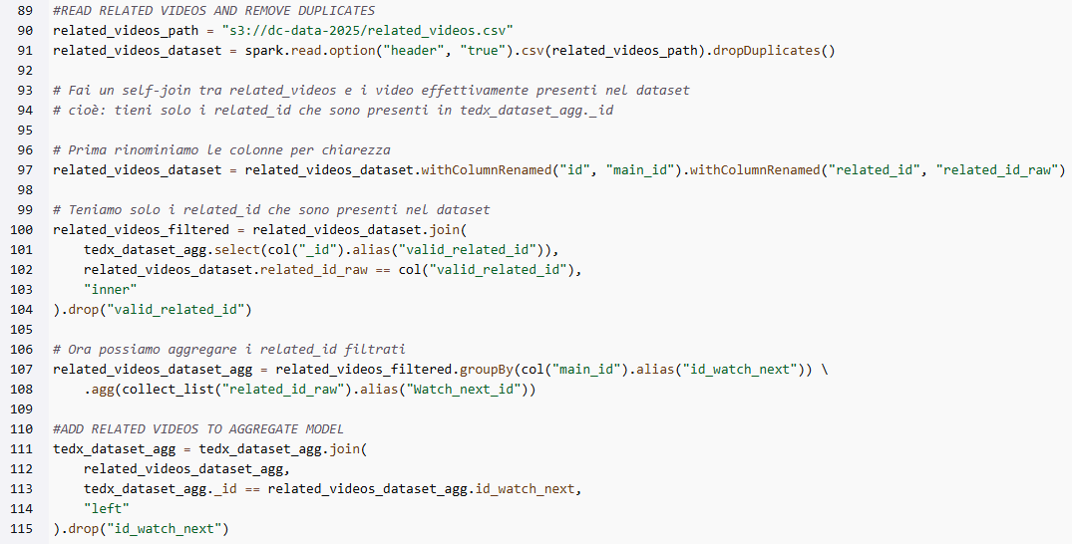
Job add_watch_next
Codice completo su GitHub

Slide 4
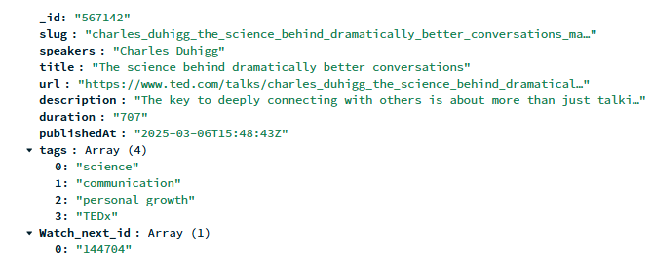
Esempio di documento su mongodb

Slide 5

Criticità tecniche
Le maggiori difficoltà sono legate alla scarsa pulizia dei dati:
Innanzitutto abbiamo rimosso i duplicati
La maggior parte degli id contenuti nei watch_next rimandavano a video non presenti nel dataset. È stato quindi necessario implementare una parte del codice che mantenesse solo i riferimenti consistenti.
Debugging complesso: i log di AWS sono risultati un po’ confusionari da leggere

Slide 6
Tedify_job
Innanzitutto abbiamo filtrato i talk per ottenere solo quelli contenenti sia il tag “music” che il tag “performance”, avendo osservato che questa combinazione di tag corrisponde alle performance musicali dal vivo contenute nel dataset.
In seguito abbiamo convertito la durata di ogni talk, che nel file .csv era indicata in secondi, in una più classica notazione minuti:secondi, ritenuta più efficace per essere poi visualizzata nell’applicazione.

Slide 7
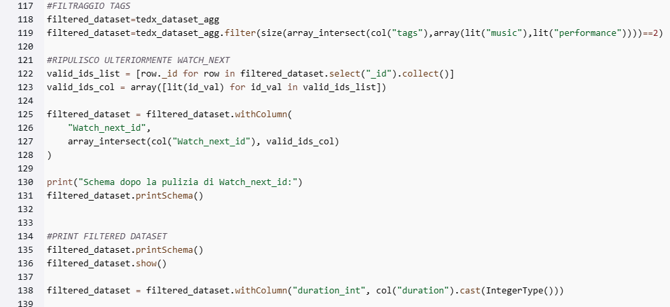
Filtraggio tags
Codice completo su GitHub

Slide 8
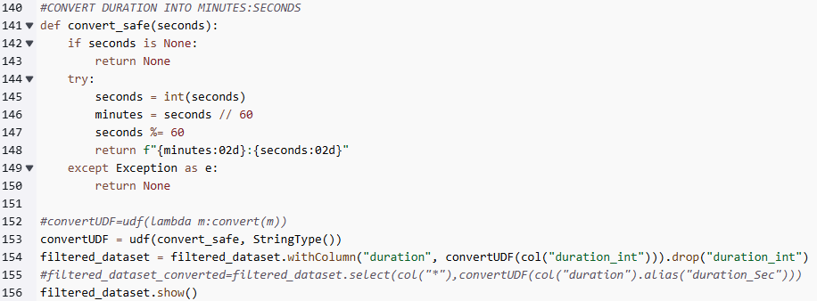
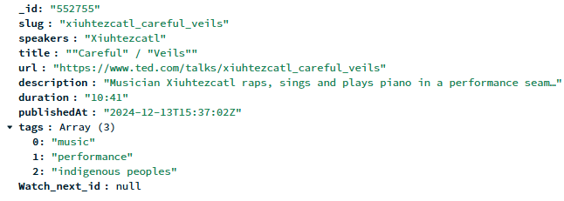
Conversione durata
Esempio di documento nel DB

Slide 9
Criticità tecniche
Scarsa quantità di talk: una volta filtrati i dati, tenendo solo quelli che presentano i due tags music e performance, si è ottenuto un database di dimensione decisamente ridotta rispetto a quello iniziale.
Inconsistenza dei riferimenti: dopo aver filtrato i talk, si è di nuovo presentato il problema dei riferimenti inconsistenti in watch_next: abbiamo quindi ripulito i dati, con il risultato che però quasi tutti gli array watch_next risultano essere vuoti.
Ciò è dovuto anche ad una scarsa logica dei riferimenti: per esempio due performance dello stesso artista (Jacob Collier) non sono in relazione tra di loro.

Slide 10
Possibili evoluzioni
Aggiungere ad ogni documento la relativa immagine di copertina.
Rendere possibile l’ascolto in modalità podcast/YouTube Music (solo audio, senza video).
Fornire la possibilità di ascolto in modalità offline, consentendo all’utente di salvare l’audio sul proprio dispositivo.

